Slide 1
Расстояние между двумя точками. Масштаб.

Slide 2
Кратчайшее расстояние
между двумя точками-
это длина отрезка прямой,
соединяющего эти точки.

Slide 3
Можно назвать расстоянием путь, который проходит поезд от Чаплыгина до Москвы?
Если преодолеть путь от Волгограда до Ростова на автобусе, будет ли этот путь расстоянием между этими городами?
Из Сочи до Москвы можно добраться на самолете, будет ли этот путь являться расстоянием между этими городами?

Slide 5
Масштаб карты местности1 : 10000. Найди данные расстояния в реальности:
От школы до Сашиного дома 3 см;
От школы дома до почты 9 см;
От Настиного дома до Лизиного дома 5мм;
От Никитиного дома до ближайшего магазина 2см 5 мм.

Slide 6
Масштаб карты 1 : 2 000 000.

Slide 7
Алгоритм работы с картой:
Найти на карте города, заданные на карточке.
Измерить расстояние между двумя точками - найденных городов.
Перевести расстояние в реальные размеры с помощью масштаба.
Найти время пути, зная расстояние и скорость.

Slide 8
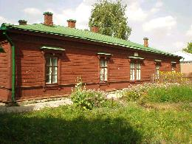
О музее
Музей на станции Лев Толстой (бывшая станция Астапово), наряду с мемориальным музеем-усадьбой Л.Н.Толстого “Хамовники”, литературным музеем на Пречистенке, выставочным залом на Пятницкой, является составной частью Государственного музея Л.Н.Толстого, в фондах которого хранятся рукописи писателя, а также сотни тысяч других редких экспонатов.
Астаповский мемориал – это памятник всенародной скорби. Здесь все напоминает о тех днях, когда Россия прощалась со своим великим писателем. Напоминает потому, что по сей день сохраняется подлинный мир комнаты, где провел свои последние дни Лев Николаевич
Музей Л.Н.Толстого на станции Астапово

Slide 9
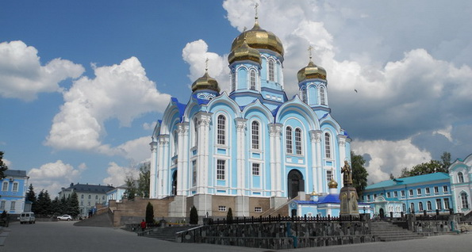

Slide 10
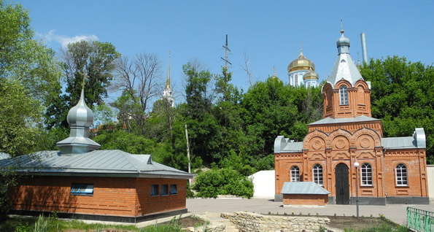
Церковь Пресвятой Богородицы "Живоносный источник" и купель

Slide 11
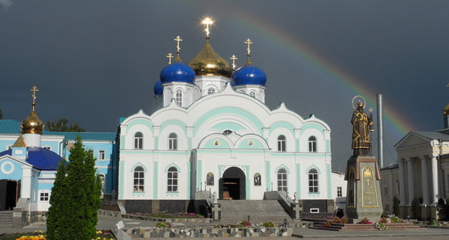

Slide 12
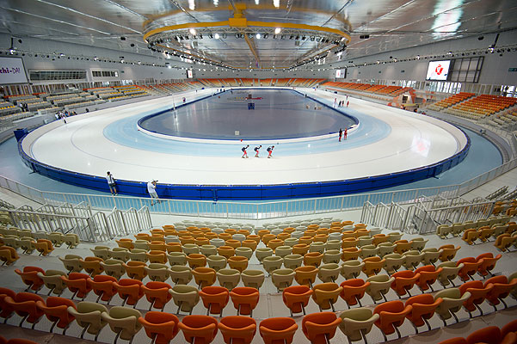
Олимпийский Сочи: главные спортивные объекты Игр 2014 года
17 января 2014 года
Олимпийский Сочи: главные спортивные объекты Игр 2014 года 17 января 2014 года
 | 3 из 12 Смотрите оригинал материала на http://www.interfax.ru/photo/1456/18611

Slide 13
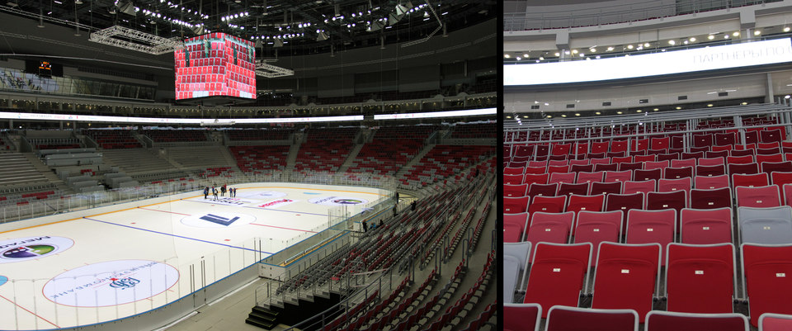
"Олимпийский парк" с высоты птичьего полета. Фото: Катерина Манина
∑
От нового железнодорожного вокзала Адлера (на фото справа) в Красную Поляну и в "Олимпийский парк" ходят комфортабельные скоростные электрички "Ласточки" (слева и в центре). Фото: Катерина Манина
Железнодорожная станция в Красной Поляне. От вокзала в Адлере сюда можно доехать за 40 минут. Фото: Катерина Манина
∑
В основной олимпийской деревне осталось сделать последние штрихи. Фото: Катерина Манина
∑
После Игр в Сочи номера спортсменов будут преобразованы в комфортные апартаменты на берегу Черного моря. Фото: Катерина Манина
Олимпийская деревня на побережье. Фото: Катерина Манина
В одном из номеров олимпийской деревни. Фото: Катерина Манина
После Игр в Сочи номера спортсменов будут преобразованы в комфортные апартаменты. Так может выглядеть детская. Фото: Катерина Манина
Олимпийская деревня готова к приезду спортсменов. Фото: Катерина Манина
∑
Номера для спортстменов в олимпийской деревне Сочи превышают по площади стандарты МОК более чем в два раза. Фото: Катерина Манина
∑
Бассейн на территории олимпийской деревни. Фото: Катерина Манина
Дворец спорта "Большой" (в центре) примет олимпийские соревнования по хоккею. Вид от "Арены Адлер". Фото: Катерина Манина
∑
Гостиница для представителей СМИ в "Олимпийском парке". Фото: Катерина Манина
В вестибюле дворца спорта "Большой". Фото: Катерина Манина
Стадион "Фишт". Здесь пройдут церемонии открытия и закрытия Олимпиады. Фото: Катерина Манина
На "Арене Адлер" пройдут соревнования конькобежцев. Лед готов. Японские журналисты снимают сюжет на пьедестале почета. Фото: Катерина Манина
∑
Во дворце спорта "Большой". Фото: Катерина Манина
Дворец спорта "Большой". Фото: Катерина Манина
"Олимпийский парк". Фото: Катерина Манина
Дворец спорта "Шайба" примет соревнования по хоккею. Фото: Катерина Манина
Во дворце спорта "Ледяной куб" пройдут соревнования по керлингу. Фото: Катерина Манина
"Олимпийский парк". Фото: Катерина Манина
Рабочие облагораживают территорию. Фото: Катерина Манина
На "Розе Хутор" будут соревноваться горнолыжники. Снега в горах много, но работают и снежные пушки - таков регламент олимпийских соревнований. Фото: Катерина Манина
На "Розе Хутор". Фото: Катерина Манина
∑
Подъемник привозит зрителей на стадион "Лаура", где пройдут соревнования по лыжам и биатлону. Фото: Катерина Манина
Центр "Санки". Здесь будут соревноваться скелетонисты, бобслеисты и саночники. Фото: Катерина Манина
Лыжные трассы и стадион "Лаура". Фото: Катерина Манина
На подъезде к стадиону "Лаура". Фото: Катерина Манина
Красная Поляна. Фото: Катерина Манина
∑
развернуть
© ВГТРК, 2007-2013.
Для детей старше 16 лет

Slide 14
Физкультминутка
Все выбирают удобную позу сидения. Нам радостно, нам весело! Смеемся мы с утра. Но вот пришло мгновенье, Серьезным быть пора. Глазки прикрыли, ручки сложили, Головки опустили, ротик закрыли. И затихли на минутку, Чтоб не слышать даже шутку, Чтоб не видеть никого, А себя лишь одного!

Slide 15
Алгоритм работы:
Измерение параметров нужного помещения.
Перевод с помощью масштаба величин в реальные размеры.
Нахождение площади.
Выбор покрытия полов.
Подсчет расходов на материал для ремонта.

